Slide 1
Algoritmer & Datastrkurer 28. november 2025
Grafer del 2

Slide 2
Network flow problemer
Opgave: find det maksimale flow fra source til sink ved at se på kapacitet.
Opgaven bliver en del sværere, hvis der tilføjes en omkostningsparameter.

Slide 3
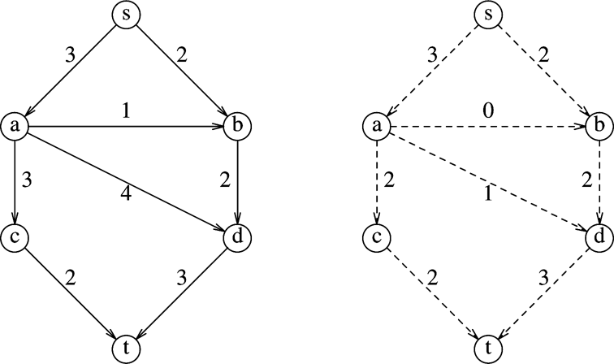
Network flow problemer en graf og dens maksimale flow

Slide 4
Network flow problemer startkonfiguration

Slide 5
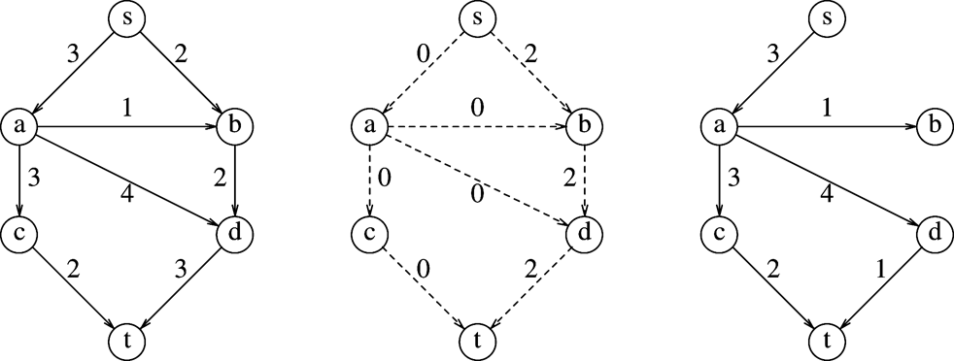
Network flow problemer

Slide 6
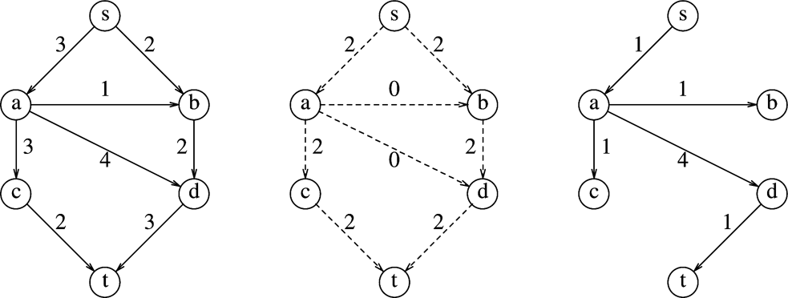
Network flow problemer

Slide 7
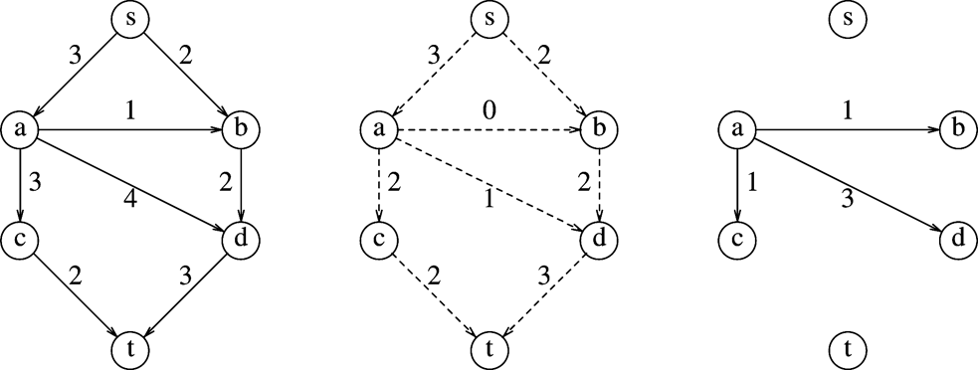
Network flow problemer

Slide 8
Minimum spanning tree
Undirected, connected graf
Forbind alle noder billigst muligt.
Ofte mere end en løsning.
Kan udføres på directed graphs

Slide 9
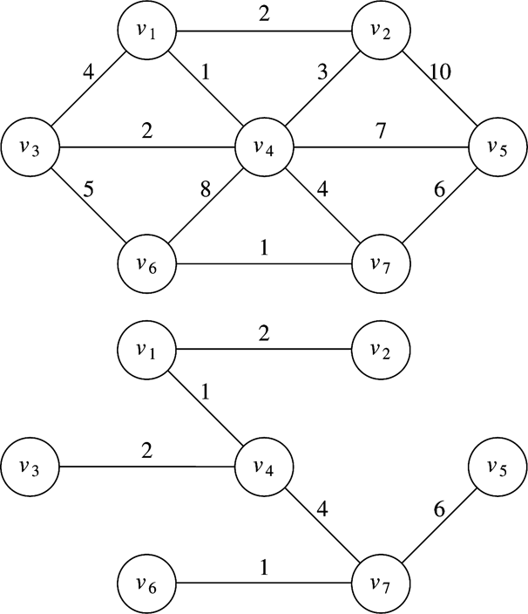
Prim

Slide 10
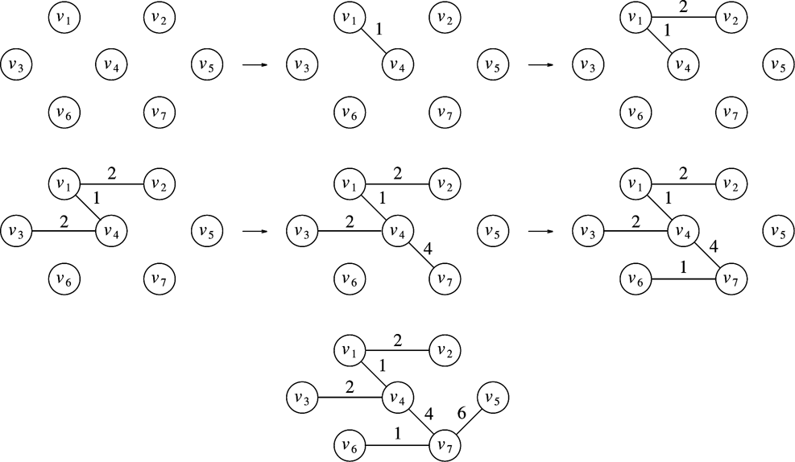
Prim

Slide 11
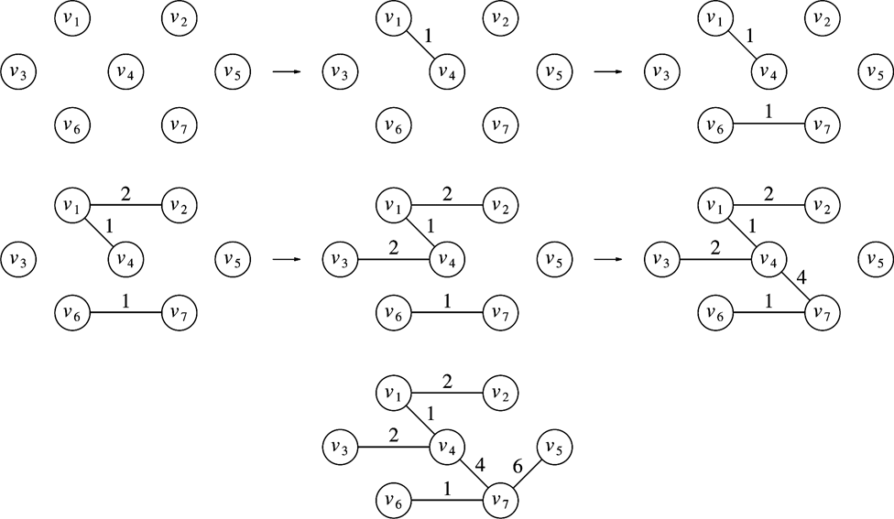
Kruskal

Slide 12
Disjunkte mængder
Disjunkte mængder (disjoint sets) er mængder, hvis fællesmængde er tom.

Slide 13
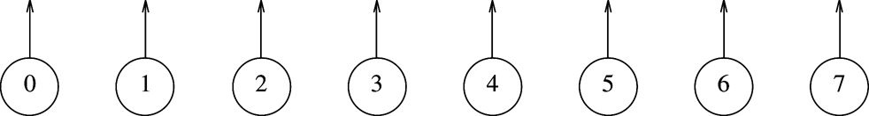
Disjunkte mængder - startkonfigration

Slide 14
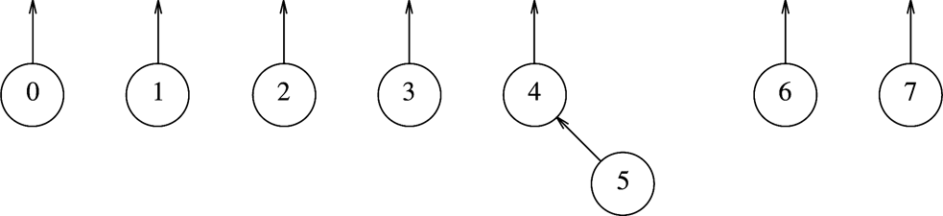
Disjunkte mængder – efter 1. forening

Slide 15
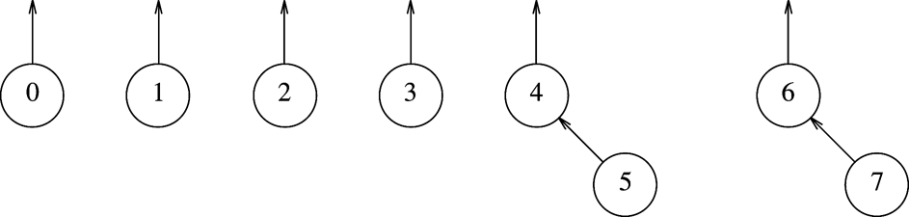
Disjunkte mængder – efter 2. forening

Slide 16
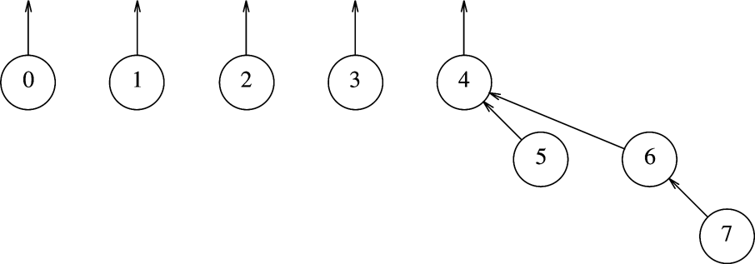
Disjunkte mængder – efter . forening

Slide 17

Disjunkte mængder array implementering

Slide 18
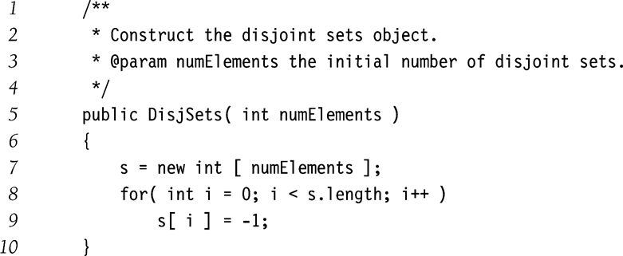
Disjunkte mængder – objekt konstruktion

Slide 19
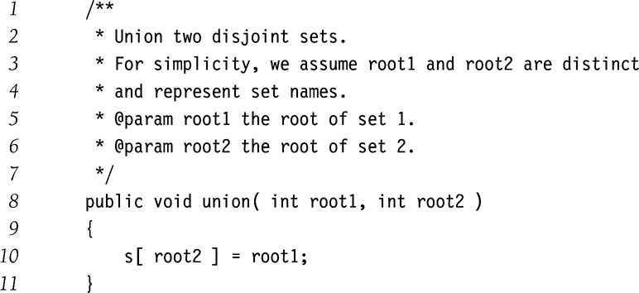
Disjunkte mængder – forening

Slide 20
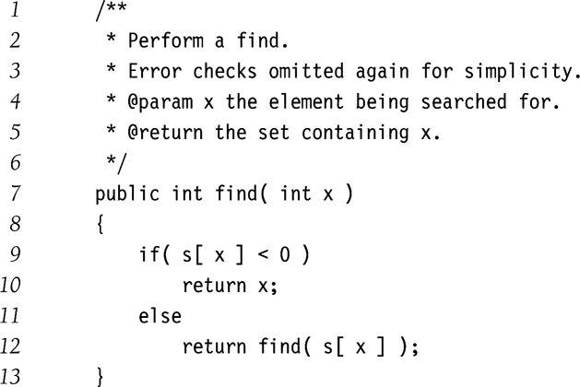
Disujnkte mængder – find

Slide 21
Kruskal pseudokode

Slide 22
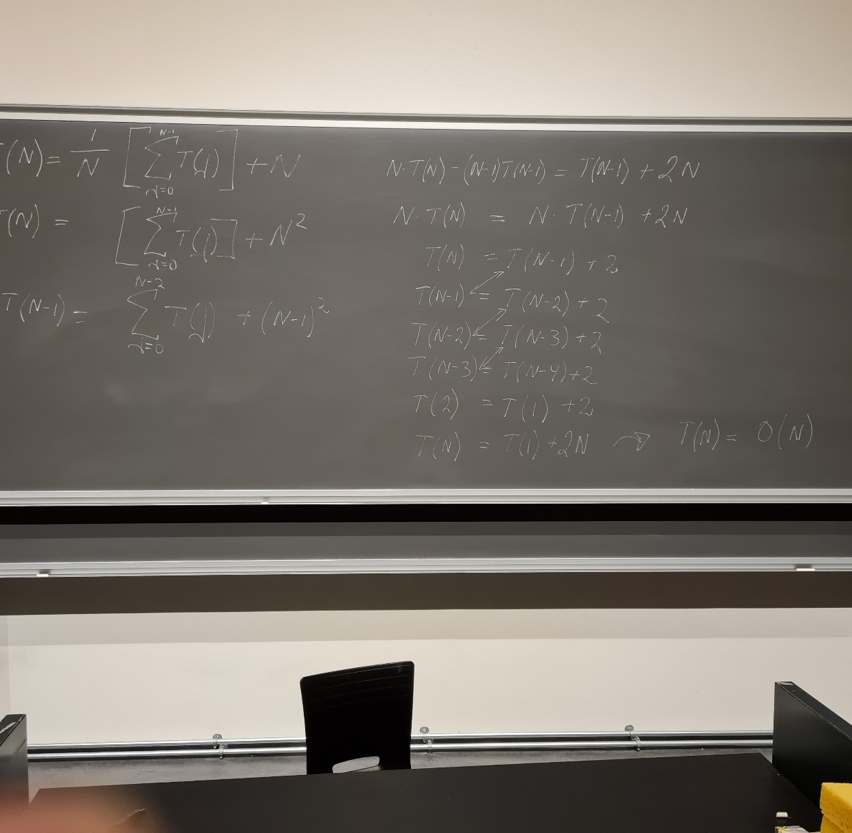
QuickSelect - rekurrensligning

Slide 23
Øvelse
Opgave i aktivitetsplanlægning
Kritisk vej
på
itslearning

Slide 24
